Slide 1
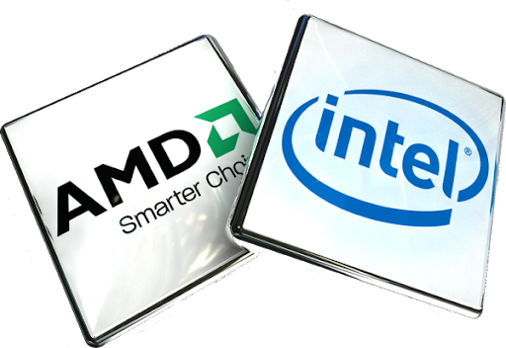
Процесор
Призначення процесора, функції, склад.

Slide 2
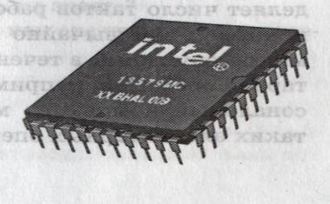
Процесор – пристрій, що забезпечує іншими пристроями комп'ютера («МОЗГ» комп'ютера) перетворення інформації та управління.
Сучасний процесор є мікросхемою, чи чіп (англ. chip), виконану на мініатюрній кремнієвій пластині – кристалі. Тому його прийнято називати мікропроцесор.

Slide 3
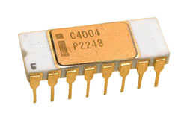
З історії процесора...
Це був перший у всьому світі чотирирозрядний мікропроцесор 4004, який складався з 2300 транзисторів, мав робочу частоту 108 кГц - це 0,108 МГц або 0,000108 ГГц (десь у 20000 разів менше частоти сучасних комп'ютерних процесорів).

Slide 4
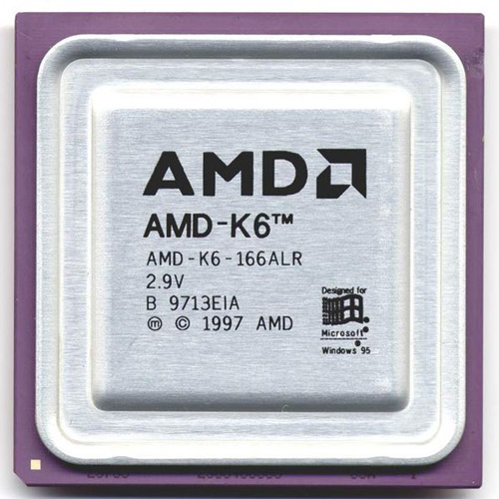
З історії процесора...
Компанія AMD випустила свій перший мікропроцесор, AMD 9080, в 1974 році. Можна сказати, що він був повною копією Intel 8080.

Slide 5

Призначення мікропроцесора
Виконувати команди програми в оперативній пам'яті.
Координувати роботу всіх пристроїв комп'ютера.

Slide 6
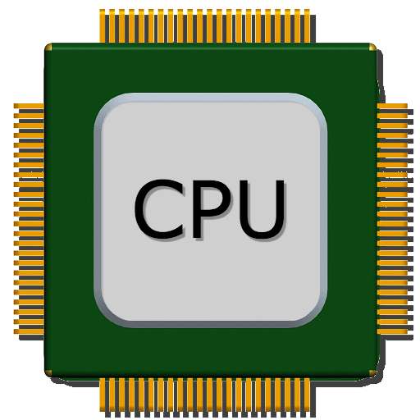
Склад процесора
АЛП - арифметико-логічний пристрій (виконує команди програми).
ПУ - пристрій управління (координує роботу всіх пристроїв комп'ютера).
Реєстри пам'яті.
Генератор тактової частоти
Notes:
Устройство управления организует процесс выполнения программ и координирует взаимодействие всех устройств ЭВМ во время её работы.
Арифметико-логическое устройство выполняет арифметические и логические операции над данными: сложение, вычитание, умножение, деление, сравнение и др.
Запоминающее устройство - это внутренняя память процессора. Регистры служит промежуточной быстрой памятью, используя которые, процессор выполняет расчёты и сохраняет промежуточные результаты. Для ускорения работы с оперативной памятью используется кэш-память, в которую с опережением подкачиваются команды и данные из оперативной памяти, необходимые процессору для последующих операций.
Генератор тактовой частоты генерирует электрические импульсы, синхронизирующие работу всех узлов компьютера. В ритме ГТЧ работает центральный процессор.

Slide 7
Т.к. процесор у комп'ютері не один, то правильніше його називатиме центральний процесор (ЦП) або CPU. Окрім ЦП є графічний процесор – GPU.

Slide 8

Характеристики процесора

Slide 9
Виробники.
На даний момент це великі компанії Intel та AMD.
Модель (лінійка):
Для Intel: Pentium, Core2 Quad, Core2 Duo, Core i7/i9.
Для AMD: Athlon 64 X2, Athlon 64 X3, Phenom, Ryzen.Ім'я дозволяє визначити, до якої серії відноситься процесор: для настільних ПК, для серверів або для мобільних пристроїв.
Частота процесора – це кількість елементарних операцій, які процесор може виконати протягом секунди. Для ЦПУ значення вимірюються у гігагерцях (ГГц). Ця частота впливає на продуктивність та швидкість вашого комп'ютера. Але продуктивність залежить тільки від частоти!
Notes:
Intel - https://ark.intel.com/content/www/ru/ru/ark.html#@Processors
AMD - https://www.amd.com/ru/products/processors-desktop

Slide 10
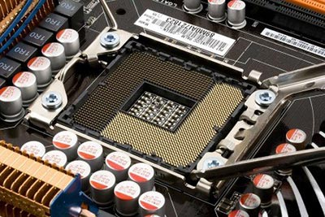
Системна шина (FSB) – канал яким процесор з'єднаний з іншими пристроями комп'ютера.
Сокет - роз'єм, в який міститься процесор. Материнська плата повинна підтримувати такий сокет, який буде у процесора.

Slide 11
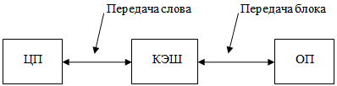
Кеш-пам'ять — це швидкодіюча пам'ять, яка зберігає інформацію з оперативної пам'яті, для швидшого доступу до неї.
Розрізняють кеші 1-, 2- та 3-го рівнів (маркуються L1, L2 та L3).
Суть полягає в наступному, коли процесору знадобилася інформація, спочатку він звертається до КЕШ пам'яті, якщо інформація там є (така подія називається КЕШ попаданням), то потрібне слово витягується з КЕШ і передається процесору. Якщо ні (КЕШ промах), йде звернення до оперативної пам'яті, інформація міститься в КЭШ потім передається процесору.

Slide 12

Розрізняють кеш-пам'ять кількох рівнів:
Кеш-пам'ять першого рівня, L1 - це блок високошвидкісної пам'яті, розташований на ядрі процесора, в нього містяться дані з оперативної пам'яті. Збереження основних команд у кеші L1 підвищує швидкодію процесора, оскільки обробка даних із кешу відбувається швидше, ніж за безпосередньої взаємодії з ОЗУ.
Кеш-пам'ять другого рівня, L2 - це блок високошвидкісної пам'яті, що виконує ті ж функції, що і кеш L1, однак має нижчу швидкість і більший об'єм.Інтегрована кеш-пам'ять L3 у поєднанні зі швидкою системною шиною формує високошвидкісний канал обміну даними з ОЗУ.
Кеш-пам'ять третього рівня зазвичай є у серверних процесорах або спеціальних лінійках для настільних ПК.

Slide 13
Розрядність.
Коли говорять про розрядність процесора х64, це означає, що він має 64-розрядну шину даних, і 2 в ступені 64 біта він обробляє за один такт.
Кількість ядер:
На даний момент є одно-, дво-, чотири-і шестиядерні, восьмиядерні процесори.
Процесори Box та Tray.
Box має на увазі, що разом з процесором, ви купуєте і кулер до нього. Tray – ви купуєте лише процесор, кулер докупаєте самостійно.

Slide 14

Техпроцес
Масштаб технології (мкм), що визначає розміри напівпровідникових елементів, що становлять основу внутрішніх ланцюгів процесора. Удосконалення технології та пропорційне зменшення розмірів елементів сприяють покращенню характеристик процесорів.
Основним елементом у процесорах є транзистори – мільйони та мільярди транзистори. Із цього і випливає принцип роботи процесора. Транзистор, може, як пропускати, і блокувати електричний струм, що дозволяє логічним схемам працювати у двох станах – включення і виключення, тобто у всьому добре відомої двійковій системі (0 і 1).

Slide 15
Наприклад
AMD (процесори):
Техпроцес 32 нм. До таких можна віднести Trinity, Bulldozer, Llano. Наприклад, у процесорів Bulldozer число транзисторів становить 1,2 млрд., при площі кристала 315 мм2.
Техпроцес 45 нм. До таких можна віднести процесори Phenom та Athlon. Тут прикладом буде Phemom, із числом транзисторів 904 млн. та площею кристала 346 мм2.

Slide 16
Наприклад
Техпроцесс 22 нм. За 22-нм нормами побудовані процесори Ivy Bridge (Intel Core ix – 3xxx). Наприклад Core i7 - 3770K, має на борту 1,4 млрд. транзисторів, з площею кристала 160 мм2, бачимо значне зростання щільності розміщення.
Техпроцесс 32 нм. До них можна віднести процесори Intel Sandy Bridge (Intel Core ix – 2xxx). Тут же розміщено 1,16 млрд. на площі 216 мм2.

Slide 17
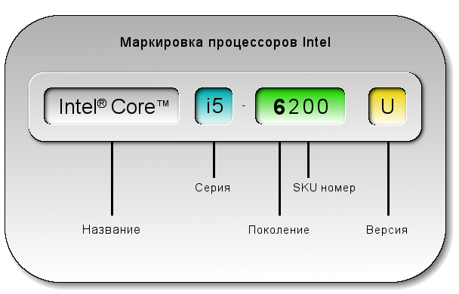
Маркеровка процесорів Intel
Notes:
Что такое название – понятно. Под этим торговым именем производитель выпускает свои процессоры. Это может быть не только «Intel Core», но и «Atom», «Celeron», «Pentium», «Xeon».
За названием следует идентификатор серии процессоров. Это могут быть «i3», «i5», «i7», «i9», если идет речь о «Intel Core», либо могут быть указаны символы «m5», «x5», «E» или «N».
После дефиса первая цифра указывает поколение процессоров. На данный момент новейшим является 7-е поколение Kaby Lake. Предыдущее поколение Skylake имело порядковый номер 6.
Следующие 3 цифры – порядковый номер модели. В целом, чем выше значение, тем производительнее процессор. Так, i3 имеет значение 7100, I5 – 7200, i7 маркируется как 7500.
Последний символ (или два) означают версию процессора. Это могут быть символы «U», «Y», «HQ», «HK» или другие.

Slide 18
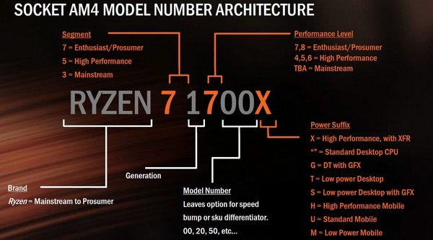
Маркеровка процесорів AMD
Notes:
https://www.windxp.com.ru/cpu2.htm

Slide 19
Давайте закріпимо!
Процесор AMD Ryzen 5 3600X 3.8GHz/32MB sAM4 BOX
AMD Ryzen 5 – сімейство
ЦП3600 – покоління ЦП
Х - високопродуктивний процесор для стаціонарних ПК
3.8 ГГц – тактова частота
32Мб - кеш 3 рівняs
AM4 - сокет
BOX – ЦП із кулером
Notes:
https://te4h.ru/markirovka-protsessorov-amd-ryzen

Slide 20
Питання?
Що таке процесор?
Навіщо призначений процесор?
Назвіть основні характеристики процесора?
Назвіть виробників процесорів?
Які ви знаєте різновиди (моделі) процесорів?
-Що означає тактова частота процесора?
-Що таке Системна шина (FSB)?
Для чого вказується Кеш-пам'ять у процесорі?
Які рівні кеш-пам'яті ви знаєте? Чим вони різняться?
На що вказує Сокет?
Що таке технологічний процес у процесорі?Яка загальна логічна структура мікропроцесора?

